Slide 1
Проблеми часу в Україні
Номінація: «Астроном»
Роботу виконав:
Микулюк Даніїл Васильович,
Учень 8-В класу
Рокосівської загальноосвітньої школи І-ІІІ ступенів
Хустської державної адміністрації Закарпатської області

Slide 2
Україна майже повністю (95% території) знаходиться в другому годинному поясі. Лише Ужгород і Чоп, строго кажучи, мали б бути в першому, а на сході України Луганська і частина Донецької та Харківської областей — у третьому поясі.
Особливість розташування Закарпаття в тому, що воно знаходиться на межі першого і другого годинного поясів. Багато жителів Закарпаття використовують у побуті середньоєвропейський, або так званий «місцевий час», хоч вони живуть у другому годинному поясі.

Slide 3
Мета
Ознайомитись з проблемами, які виникають на межах часових поясів, один з яких проходить через територію Закарпаття. Відповісти на питання, чому мешканці Закарпаття і Галичини використовують час першого годинного поясу, а також вивчити питання про перевід стрілки годинників на одну годину вперед, яке запропонували народні обранці.

Slide 4
Поясний, всесвітній час
Очевидно, що місцевий середній сонячний час Т_{λ} спостерігача, який перебуває на географічній довготі λ, пов'язаний з Т₀ так:
Т_{λ} = Т₀ + λ .
У свою чергу, поясний час:
Т_{п} = Т₀ + N ^{h},
де N — номер поясу, що збігається із вираженою в годинах довготою цент­рального меридіана цього поясу. Наприклад, для Києва λ = 30° = 2^{h} і відповідно N=2.

Slide 5
Літній час
Очевидно, що літній час Т_{Л} пов'язаний з поясним часом Т_{п} простим співвідношенням:
Т_{Л} = Т_{п} + 1^{h}.

Slide 6
Ефемеридний (динамічний) і атомний час
Було запроваджено рівномірний час, котрий отримав назву ефемеридного. Умовилися, що всесвітній та ефемеридний часи співпадали на початку 1900 року. Секунду довелося визначити як 1/31556925,9747 тропічного року. Контроль здійснювався за допомогою спеціальних спостережень за рухом Місяця. У наш час всесвітній час відстає від ефемеридного більш, ніж на хвилину.

Slide 7
Атомний цезієвий годинник
У 1967 р. за еталон часу прийняли атомний цезієвий годинник. У зв'язку з цим дали й нове визначення секунди. Тепер секунда — це проміжок часу, за який здійснюється 9 192 631 770 коливань електромагнітної хвилі, яку випромінює атом цезію. З 1 січня 1972 р. усі країни світу перейшли на лічбу часу за допомогою атомних годинників.

Slide 8
Земний та барицентричний динамічний час
Земний динамічний час — це рівномірний час, відлічуваний атомним годинником. Він має той самий нульпункт, що й ефемеридний і є фактично продовженням ефемеридного.
Барицентричний динамічний час — це рівномірний час у системі відліку, пов'язаний із центром мас Сонячної системи (барицентром).

Slide 9
Годинні пояси

Slide 10
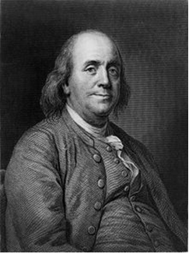
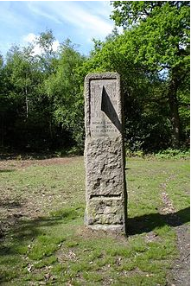
Походження й історія переходу на літній час
Першим ідею літнього часу запропонував Бенджамін Франклін (рис.1), присвятивши їй окрему публікацію (1784).
Вдруге цю проблему порушив англієць Вільям Віллет (архітектор із Числгерста, графство Кент рис. 2.2) у своїй брошурі Waste of Daylight («Марна витрата денного світла», 1907).

Slide 11
Зараз літній час застосовують у майже 70 країнах світу, зокрема майже в усіх країнах Європи.

Slide 12
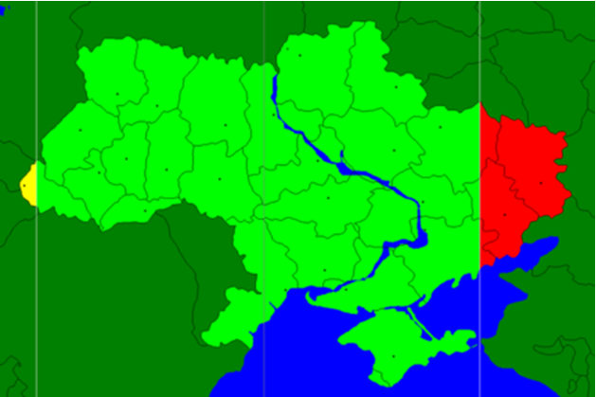
Проблеми часу в західних регіонах України
Центральний меридіан пер­шого поясу (N = 1) проходить на 15° на схід від Грінвіцького — на схід від Праги, друго­го (N = 2) — дуже близько від Києва. Україна майже повніс­тю знаходиться в другому го­динному поясі. Лише Ужго­род і Чоп, строго кажучи, ма­ли б бути в першому, а східна половина Донецької області та Луганська область — у тре­тьому.

Slide 13
Моменти часу коли на центральному меридіані другого годинного поясу 12 годин.
Прага | Варшава | Ужгород | Львів | Івано-Франківськ | Київ
10 ^{n} 58^{m} | 11 ^{n} 24^{m} | 11 ^{n} 29^{m} | 11 ^{n} 36^{m} | 11 ^{n} 39^{m} | 12 ^{n} 02^{m}
На 1 ^{n} 02^{m} пізніше | На 36^{m} пізніше | На 31^{m} пізніше | На 24^{m} пізніше | На 21^{m} пізніше

Slide 14
Моменти часу коли на центральному меридіані першого годинного поясу 12 годин.
Прага | Варшава | Ужгород | Львів | Івано-Франківськ | Київ
11 ^{n} 58^{m} | 12 ^{n} 24^{m} | 12 ^{n} 29^{m} | 12 ^{n} 36^{m} | 12 ^{n} 39^{m} | 13 ^{n} 02^{m}
 | На 24^{m} скоріше | На 29^{m} скоріше | На 36^{m} скоріше | На 39^{m} скоріше | На 1 ^{n} 02^{m} скоріше

Slide 15
Проблеми часу в Закарпатті
Особливість географічного розташування Закарпаття полягає в тому, що воно розташоване на межі першого і другого годинних поясів.

Slide 16
Довготи районних центрів Закарпатської області
Місто | λ
Ужгород | 22° 20' | 1^{h} 29^{m} 20^{s}
Вел. Березний | 22° 28' | 1^{h} 29^{m} 52^{s}
Перечин | 22° 28' | 1^{h} 29^{m} 52^{s}
Берегово | 22° 39' | 1^{h} 30^{m} 36^{s}
Мукачево | 22° 43' | 1^{h} 30^{m} 52^{s}
Свалява | 23° 00' | 1^{h} 32^{m} 00^{s}
Виноградів | 23° 02' | 1^{h} 32^{m} 08^{s}
Іршава | 23° 02' | 1^{h} 32^{m} 08^{s}
Воловець | 23° 12' | 1^{h} 32^{m} 48^{s}
Хуст | 23° 18' | 1^{h} 33^{m} 12^{s}
Рокосово | 23° 10' | 1^{h} 32^{m} 41^{s}
Міжгір'я | 23° 30' | 1^{h} 34^{m} 00^{s}
Тячів | 23° 34' | 1^{h} 34^{m} 16^{s}
Рахів | 24° 13' | 1^{h} 36^{m} 52^{s}

Slide 17
Проблеми часу в Україні
Я обчислив час сходу і заходу Сонця користуючись формулами:
Т_{m сх} = 12^{h} – t_{Θ} + η
Т_{m зх} = 12^{h} + t_{Θ} + η
де, t_{Θ} - годинний кут Сонця, обчислюється за формулою
cos t_{Θ} = (-0,0148 – sin ϕ * sin δ_{Θ}) / (cos ϕ * cos δ_{Θ})
В цій формулі враховано видимий кутовий радіус Сонця (R_{Θ} ≈ 16')
η - рівняння часу. Величину η знаходять в астрономічних щорічниках. Наближено його можна визначити з рис. 2.4.
δ_{Θ} - схилення Сонця, знаходять в астрономічних календарях.

Slide 18
Рівняння часу.

Slide 19
Час сходу і заходу Сонця
Дата спостереження | 21 березня | 22 червня | 25 липня | 23 вересня | 22 грудня
Годинний кут, t_{Θ} | 6^{h} 14^{m} 04^{s} | 8^{h} 02^{m} 24^{s} | 7^{h} 33^{m} 56^{s} | 6^{h} 05^{m} 08^{s} | 4^{h} 10^{m} 24^{s}
Т_{m сх.} | 5^{h} 53^{m} 14^{s} | 3^{h} 59^{m} 32^{s} | 4^{h} 32^{m} 35^{s} | 5^{h} 47^{m} 22^{s} | 7^{h} 48^{m} 00^{s}
Т_{m зх} | 18^{h} 21^{m} 22^{s} | 20^{h} 04^{m} 20^{s} | 19^{h} 40^{m} 27^{s} | 17^{h} 58^{m} 38^{s} | 16^{h} 08^{m} 09^{s}
ΔТ тривалість перебування Сонця над горизонтом | 12^{h} 28^{m} 08^{s} | 16^{h} 05^{m} 48^{s} | 15^{h} 01^{m} 52^{s} | 12^{h} 11^{m} 16^{s} | 8^{h} 20^{m} 48^{s}

Slide 20
ВИСНОВКИ
Мешканці таких міст як Ужгород, Перечин, Великий Березний та навколишніх сіл мають право називати середньоєвропейський час місцевим. Але вони не повинні робити цього, бо це є незручно, особливо для розкладу руху поїздів, літаків, радіо, телебачення, тому що Україна користується часом другого годинного поясу. А мешканці інших міст Закарпаття, таких як Мукачево, Виноградів, Берегово, Свалява, Хуст та інші, взагалі не мають право називати середньоєвропейський час місцевим.
У жовтні – березні в Україні використовують поясний час другого годинного поясу, а в квітні – вересні – літній час цього поясу.
Улітку ми випереджаємо наш поясний час на годину. Але й Сонце встає раніше.

Slide 21
Дякую за увагу!

